Slide 1
Tezlatgcihlar fizikasi
Kurs ishi
Siklatronlar
Tf – 2301
Sabirov Alibek

Slide 2
Re’ja
Siklatronlarning yaratilish tarixi umumiy tushuncha .
Siklatronlarng tuzlishi , ishlash prinsipi .
Siklatronlarning amaliyotda qo’llanilishi .
Xulosa .

Slide 3
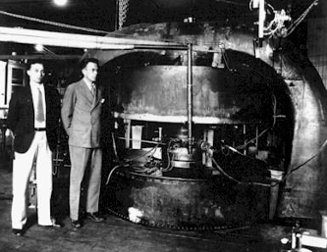
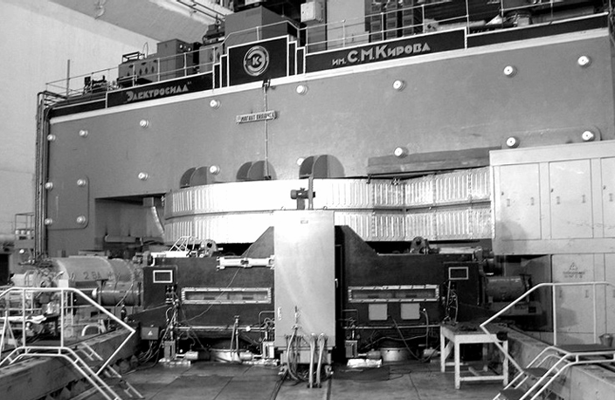
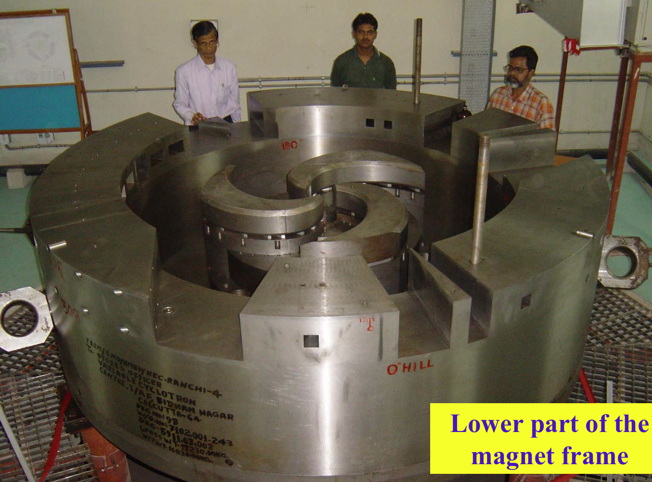
Ushbu ishda quyidagi modifikatsiyadagi siklatronlarni ko’rib chiqamiz .
KLassik siklatron .
Sinxrosiklatron(fazatron) .
Izohron siklatron .

Slide 4
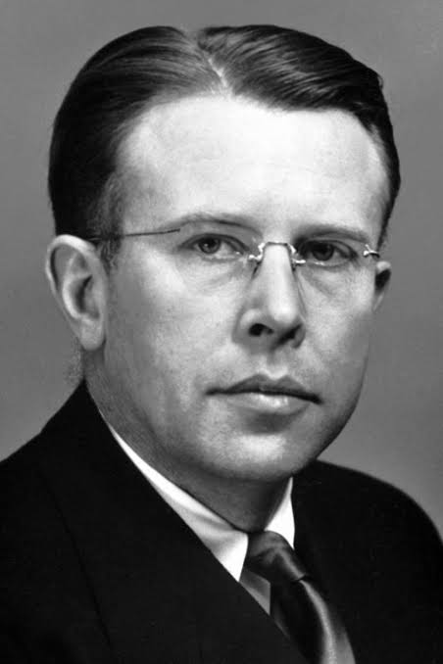
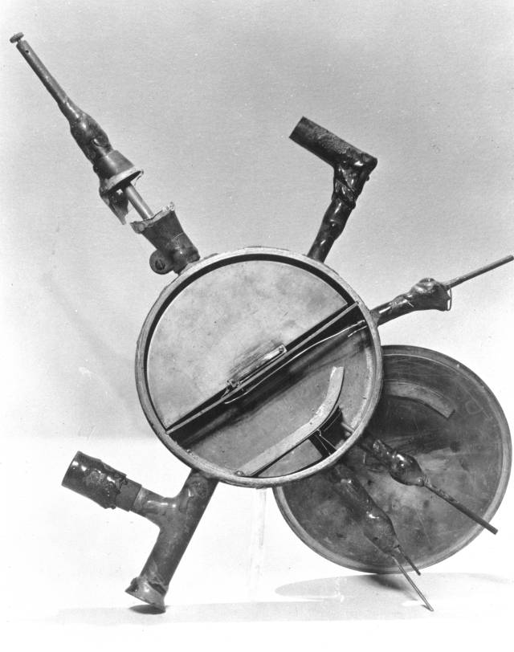
Siklatron – siklik rezonans tezlatgcih bo’lib Ionlarni va protonlarni tezlashtirish uchun mo’ljallangan.
1930 – yilda Amerikalik fizik Ernest . O . Lawrence tomonidan eng birinchi ushchi modeli yaratilgan .
Proton va ionlarni tezlashtirishga mo’ljallangan asosan 80keV gacha tezlashtirish imkoniyatiga ega.
To’xtovsiz rejimda ishlaydi . Ya’ni ion manbasi pauzalarsiz ishlaydi , zarrachalar har biri tezlatgichda o’z fazasida tezlanib turadi.
Klassik Siklatronning yaratilish tarixi hamda umumiy tushuncha.

Slide 5
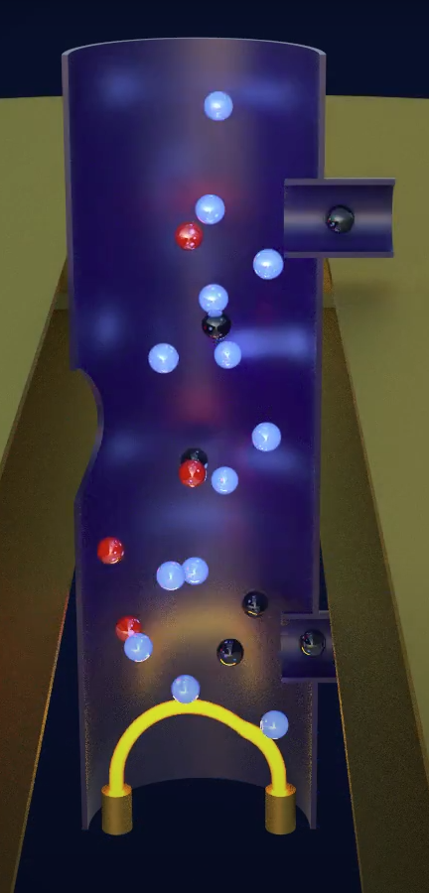
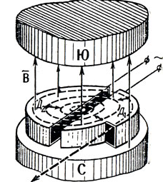
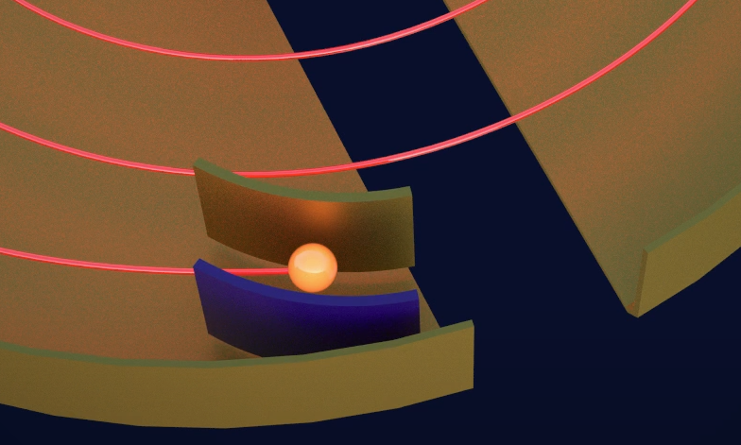
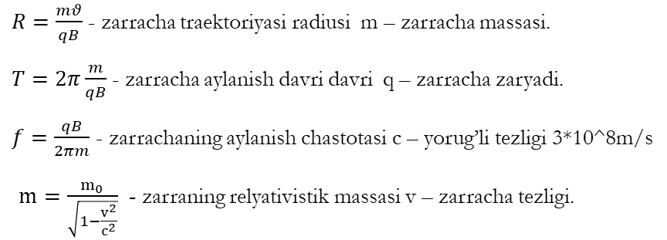
Klassik siklatorn tuzilishi hamda ishlash prinsipi.
$R=\frac{mθ}{qB}$ - zarracha traektoriyasi radiusi m – zarracha massasi.
$T=2π\frac{m}{qB}$ - zarracha aylanish davri davri q – zarracha zaryadi.
$f=\frac{qB}{2πm}$ - zarrachaning aylanish chastotasi c – yorug’li tezligi 3*10^8m/s
$m=\frac{m_{0}}{\sqrt{1−\frac{v^{2}}{c^{2}}}}$ - zarraning relyativistik massasi v – zarracha tezligi.
1 – O’zgaruvchan tok Manbai , 2 – zarrachalar yo’li , 3 – zarralar manbai (ion manbai yoki proton) 4 – nishon , 5 – elektrosatik deflector . (Ko’k yerga ulangan sariqi manfiy zaryadlangan )

Slide 6
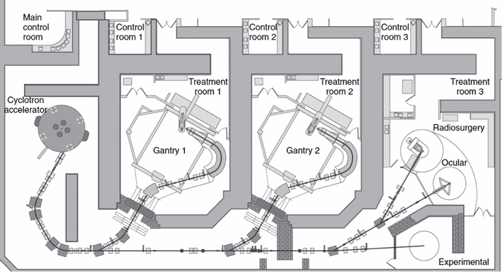
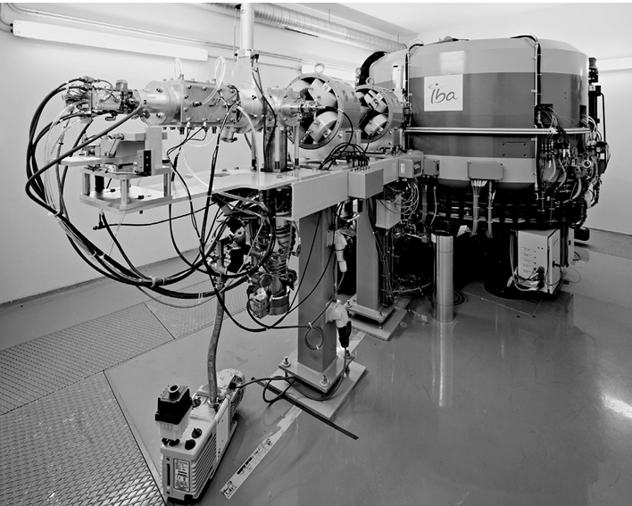
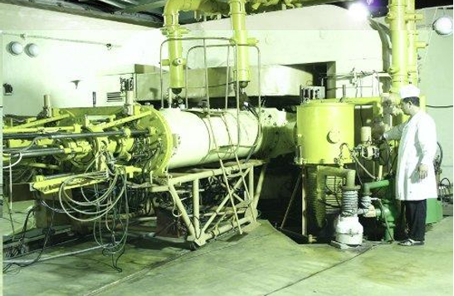
Klassik siklatornning amaliyotda qo’llanilishi.
Siklotronlar tibbiyotda radioizotoplar ishlab chiqarish uchun qo‘llaniladi, ular esa radiofarmatsevtika sohasida ishlatiladi. Bu radioizotoplar onkologik va boshqa kasalliklarni aniqlash va davolash uchun muhim ahamiyatga ega., u protonlar yoki deuteronlarni yuqori energiyaga qadar tezlatadi. Keyin ular nishonga (odatda ma’lum kimyoviy element) uriladi va natijada radioaktiv izotoplar hosil bo‘ladi.Siklatron radioizotoplarining afzalliki shundaki u saraton o’simtalarini aniqlashda yuqori aniqlikga , bemorga kamroq nurlanish dozasi , nishonli davolash imkoniyati ya’ni izotop faqat o’simta hujayralariga ta’sir qilishidadir . Siklatronlar zamonaiy yadro tibbiyotining muhim qismidir . Ular samarali va xavfsiz radiofarmasevtik dorilarni ishlab chiqarishga imkon beradi , bu esa kassaliklarni aniq tashxislashda va davolashimkoniyatlarni yaratadi.
2002 yilda ochilgan Massachusets General Gospitalidagi FH Burr Proton Terapiya Markazidagi ko‘p kabinetli kompleksning sxemasi.
Radioizotoplar ishlab chiqarishda ishlatiladiga Siklatron IBA
O’zbekiston yadro-fizika institutidagi U 150 –II siklatroni

Slide 7
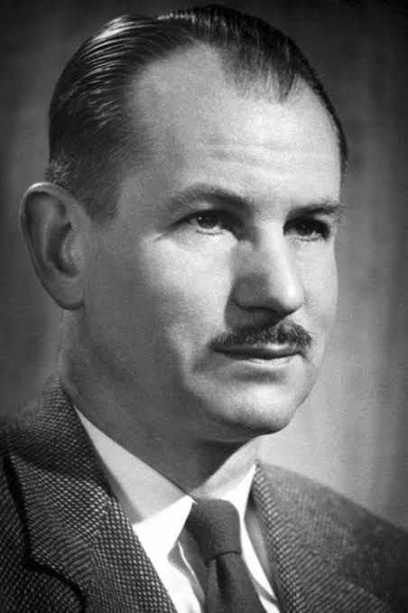
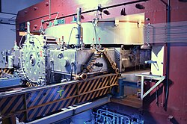
Sinxrosiklatronning yaratilish tarixi hamda umumiy tushuncha.
1946 - yilda Edwin Mcmillan hamda Ernest Lawrence tomonidan michigan Berkley universitetida eng birinchi ischi modeli yaratildi .
Klassik siklatornning takommilashtirilgani shakli (modifikatsiyasi).
Maydon chastotasi zarrachaning chastotasi bilan mos ravishda kamayib boradi sinxronlashtirish maqsadida .
Eng birinchi ishchi modeli protonlarni 660MeV gacha tezlashtira olgan.
Klassik siklatrondan farqli o'laroq faqat bittagina elektrod(duant) ega Klassik siklotronda bo‘lgani kabi dee'lar orasida tor bo‘shliq bo‘lishi shart emas, chunki katta tezlanish hosil qilish uchun kuchli elektr maydonlari talab etilmaydi. Shuning uchun ikki dee o‘rniga faqat bitta dee yetarli bo‘ladi, osillatsiyalanuvchi kuchlanish manbasining ikkinchi uchi esa yerga ulanadi.

Slide 8
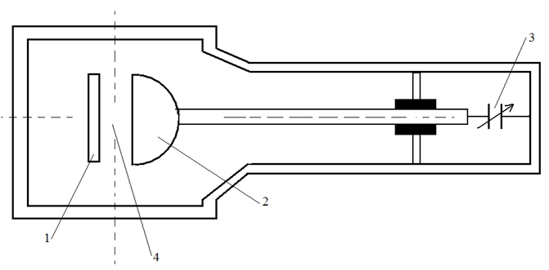
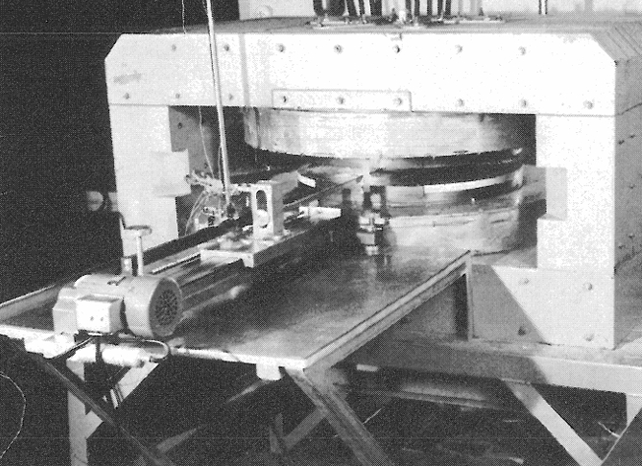
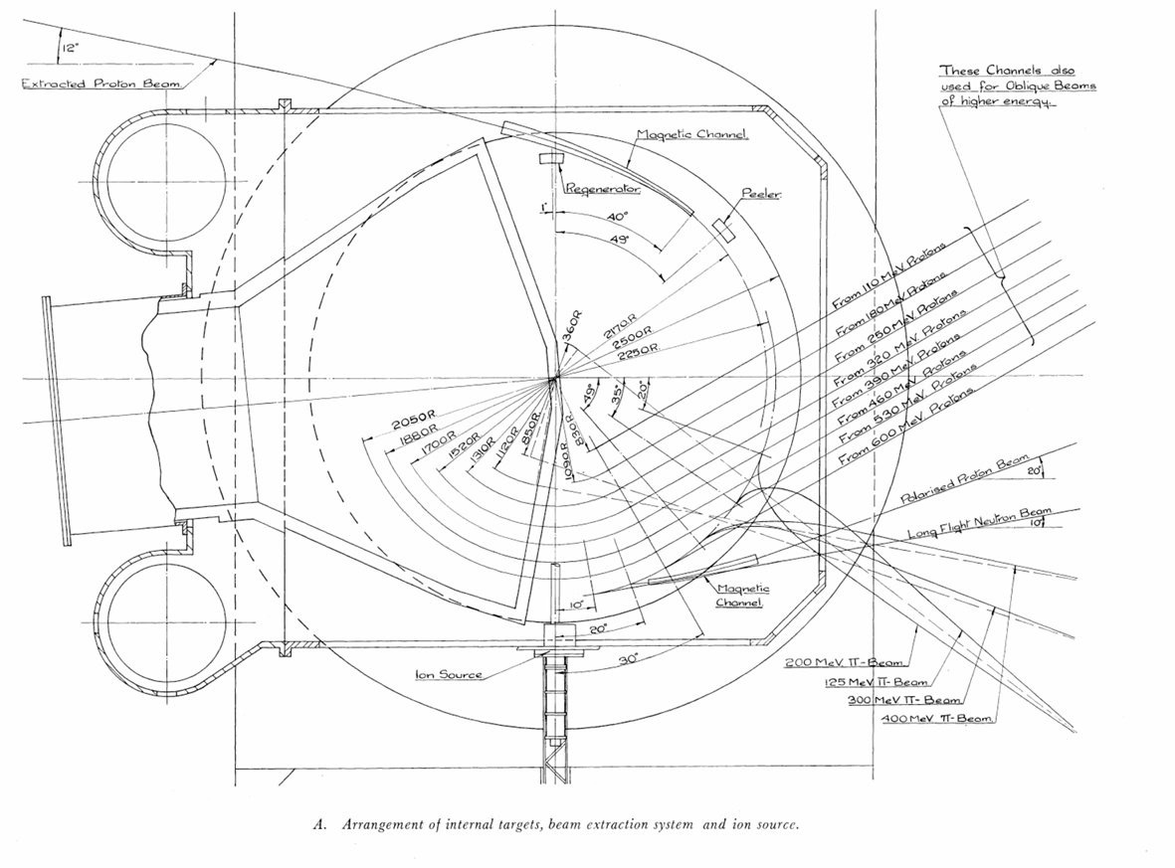
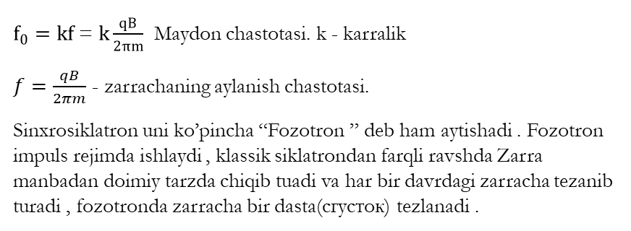
Sinxrosiklatorn tuzilishi hamda ishlash prinsipi.
$f_{0}=kf$ = $k\frac{qB}{2πm}$ Maydon chastotasi. k - karralik
$f=\frac{qB}{2πm}$ - zarrachaning aylanish chastotasi.
Sinxrosiklatron uni ko’pincha “Fozotron ” deb ham aytishadi . Fozotron impuls rejimda ishlaydi , klassik siklatrondan farqli ravshda Zarra manbadan doimiy tarzda chiqib tuadi va har bir davrdagi zarracha tezanib turadi , fozotronda zarracha bir dasta(сгусток) tezlanadi .
1 – Yerga ulangan elektrod (ikkinchi duant vazifasini bajaradi).
2 – elektrod Duant yoki “dee” .
3 – O’zgaruvchan kondensator .
4 – tezlashtiruvchi soha .

Slide 9
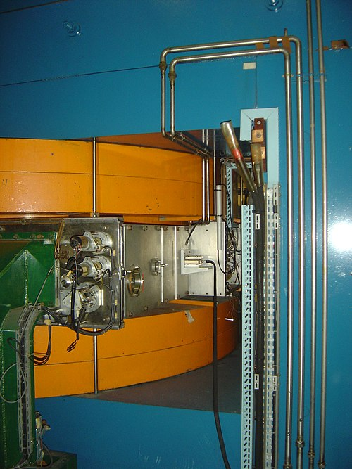
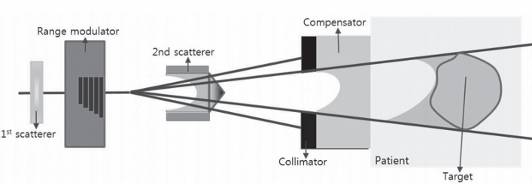
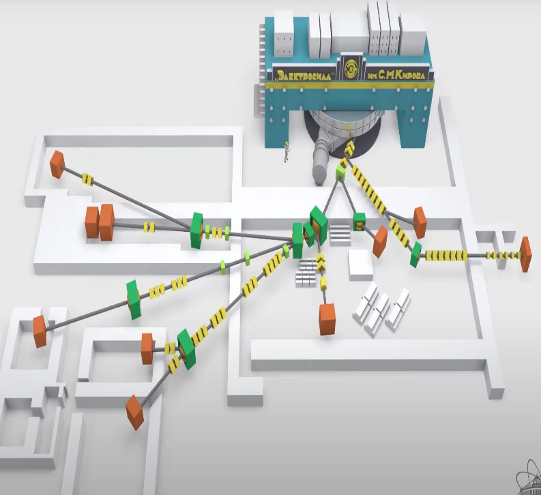
Sinxrosiklatornning amaliyotda qo’llanilishi.
Fazotron Dubna shahri. Protonlar uchun maksimal energiya 660 MeV ni tashkil etadi, modulyatsiya chastotasi — 250 Hz, nur toki esa chiqarish rejimiga qarab 1,6 dan 2,5 mka gacha bo‘ladi. Ushbu uskunadan π-mezonlar, myuonlar, neytronlar va protonlar bilan eksperimentlar o‘tkazish uchun foydalaniladi, xususan, onkologik kasalliklarni davolash sohasidagi tibbiy tadqiqotlar uchun.
Fozotron huddi siklatron kabi , radioizotop hamda radionuklid ishlab chiqarishda va eng muhimi tibbiyotda nur terapiyasi ya’ni proton terapiyasida ishlatiladi.

Slide 10
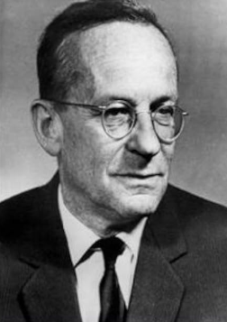
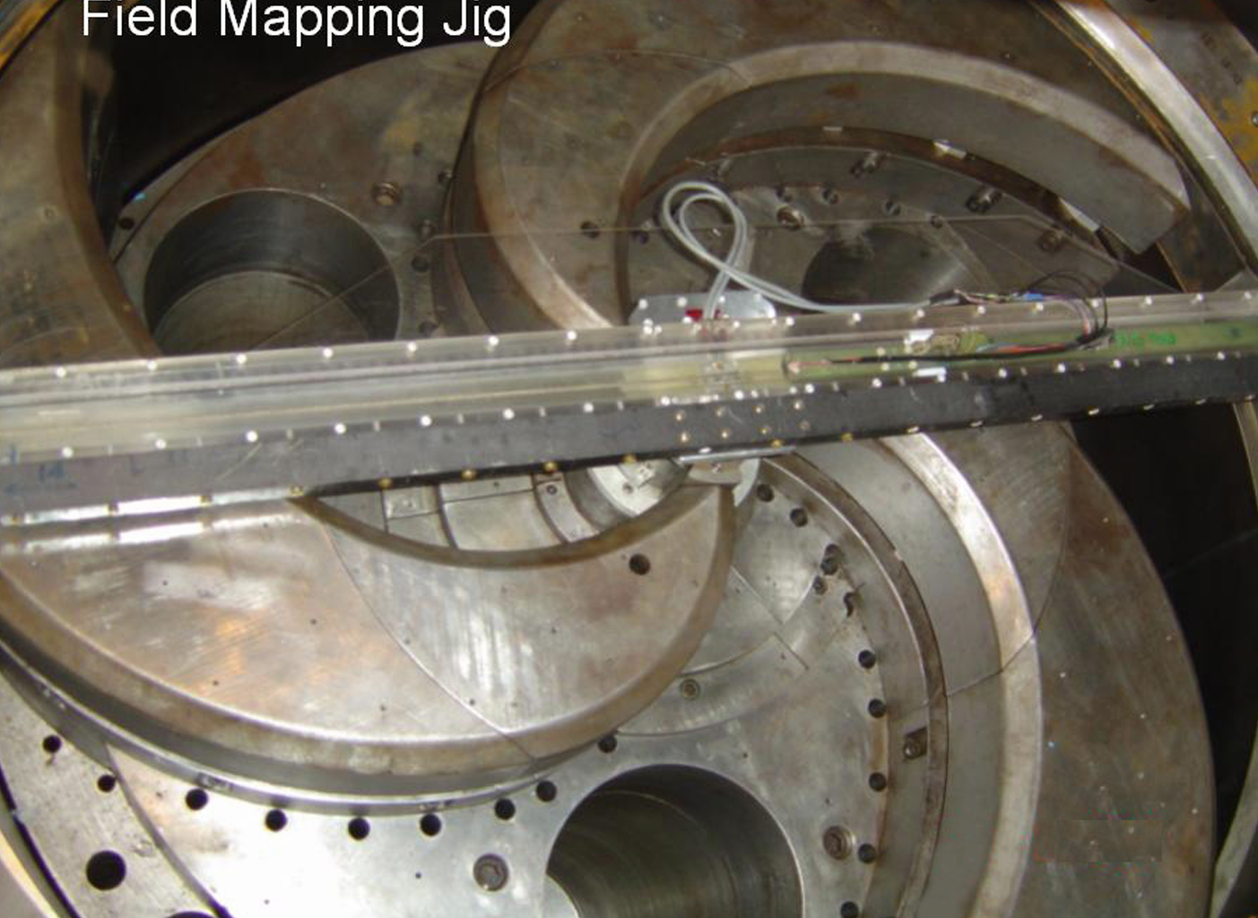
Izohron - Siklatronning yaratilish tarixi hamda umumiy tushuncha.
Klassik siklatron takomillashtirgan modifikatsiyai .
Zarrachalar chastotasi ularning energiyasidan mustaqiligini ta'minlash maqsadida , magnit maydon radius oshishi bilan ortib boradi.
Avtofozirovka ni ta'minlash maqsadida magnit maydon azimutal tarzda o'zgartiriladi .
Cheksiz rejimda ishlaydi .
Zarrachalarni 500 Mev gacha tezlashtirish imkonini beradi
Zarralar dastasi intensivligi katta sinxrosiklatornga nisbatan sababi cheksiz rejimda ishlaydi.

Slide 11
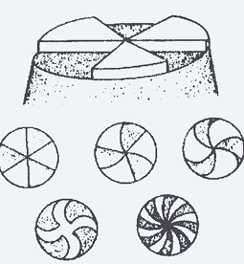
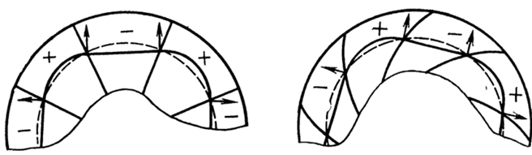
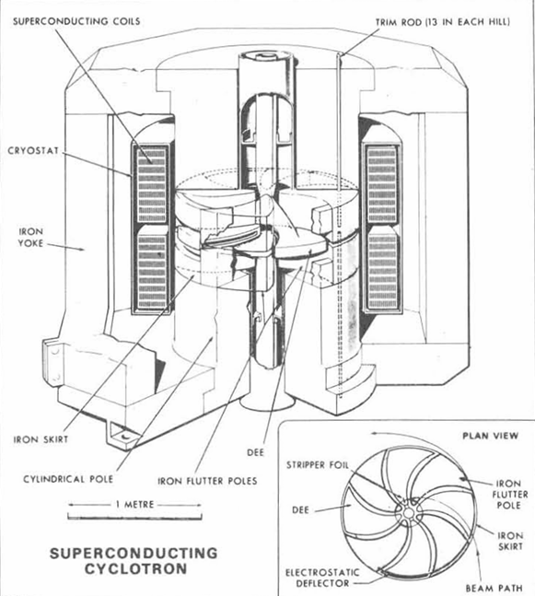
Izohron siklatron ishlash prinsipi.
Izohron siklatron – klassik siklatorn modifikatsiya faqat magnitlari shakli va qiymatlari o’zgargan . Boya aytganimizdek avtofozirovka ga erishishimiz uchun Maqgnit maydon zarracha radiusi oshishi bilan oshib borishi kerak . Biroq magnit maydonning bunday oshirsak zarrachalarning defokusirovka si muammosiga duch kelamiz , defokusirovka zarrachaning o’z yo’lidan og’sihi va vakum devorlariga urilib tezlik yo’qotishi . Ushbu muammoni yechish maqsadida magnit maydon sektorlarga ajralib olindi , Musbat ishorali sektor magnit maydon induksiyasi katta ayrim adabiyotlarda ushubu sektorni cho’qqi , minus bilan belgilangan sektorda magnit maydon nisbatan kichik vodiy yoki chuqurcha deb atashadi . Ushbu o’zgartirishlar natijasida ikki maydon chegarasida uyurmaviy magnit maydon chiziqlari hosil bo’ladi , ana shu uyurmaviy simon kuch chiziqlar zarrachalarni vertical fokusirovkalaydi . Sodda qilib aytganda sektorlar chegarasi huddi kavdriupol linzadek ishlaydi .

Slide 12
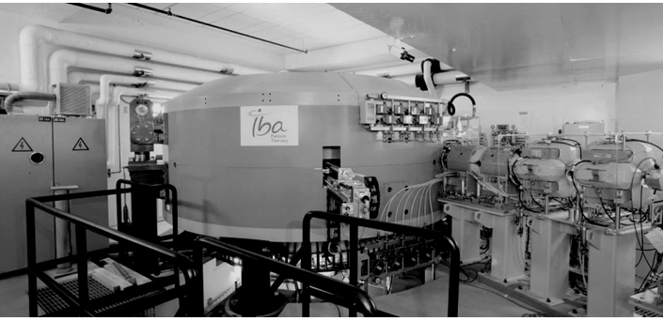
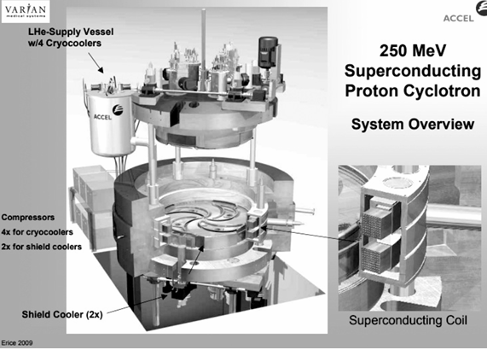
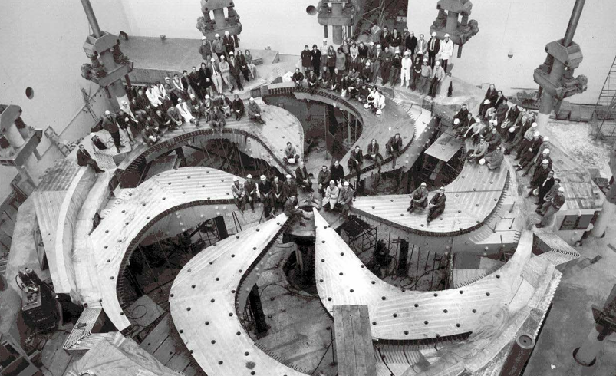
Izohron siklatornning amaliyotda qo’llanilishi.
Protonli izoxron tsiklotron tibbiyot maqsadlari uchun C230, IBA kompaniyasidan, «issiq» magnitlar bilan. Tezlatilgan zarrachalarning energiyasi 230 MeV, magnitning diametri 4,3 m, maksimal magnit maydoni kattaligi 2,2 Tl.
Protonli izoxron tsiklotron superprovodlovchi («sovuq») magnitlar bilan tibbiyot maqsadlari uchun Varian kompaniyasidan. Tezlatilgan protonlarning energiyasi 250 MeV, maksimal magnit maydoni kattaligi 4 Tl, to‘rt bo‘lakli magnitning diametri 3,2 m.
TRIUMF 70-520 MeV H- CYCLOTRON (in 1972)

Slide 13
Xulosa.
Siklatronlar klassik siklatron va uning turi hil modifikatsiyalari yadro fizikasi tadqiqotlarini o’rganishga umuman dunyoga boshqacha nuqtayi nazardan ko’z tashlash kalitini berdi desk mubolag’a bo’lmaydi . Umuman tezlatgcihlar bizga olamning qanday zarrachlardan tashkil topganini yanda chuqurroq o’rganishga va bir necha qator haligacha javobga ega bo’lmagan savollarga xususan butun olam , materiya eng birinchi qaysi zarrachalar yoki to’lqinlardan tashkil topgan ? katta portlashgacha nimalar olamda mavjud bo’lgan ? qaysi zarrachalar ? yanda qaysi zarrachalarni hosil qilish mumkin? Ularning hususiyarlari foydasi zarari , insoniyat rivojlanishida qanday rolga ega ekanligini aniqlashga keng ko’llamda imkoniyatlar yaratildi .

Slide 14
Foydalanilgan adabiyotlar va saytlar.
Adabiyotlar:
1) М . А . Қаюмов, С.Р. Полванов тезлаткичлар физикаси
2) И . Б . Исинский введение в физику ускорителей заряженных частиц.
3) А . П . Черняев, М . А . Белихин , М . В . Желтоножская Введение в физику ускорителей заряженных частиц
Saytlar:
https://youtu.be/LWG8S31LNW4?si=LPoyMnbUkz3DMcg1
https://youtu.be/22ePimi_EXI?si=aKaare0DseDZa33F
https://youtu.be/CFh0NW7pE6s?si=jn-Ua-8gpfSm6fzx
https://youtu.be/dRhQ4Il2Io8?si=_a48XSvh6AiKXTvH
https://en.wikipedia.org/wiki/Synchrocyclotron
https://accelconf.web.cern.ch/c95/papers/l-05.pdf
https://nucleus.iaea.org/sites/accelerators/Cyclotron%20Elearning/Cyclotron_basics.pdf
Chat gpt (tarjimon , resurs qidirishda
)

